Slide 1

HIT EDGE DETECTION
Hit Edge
State Machine

Slide 2
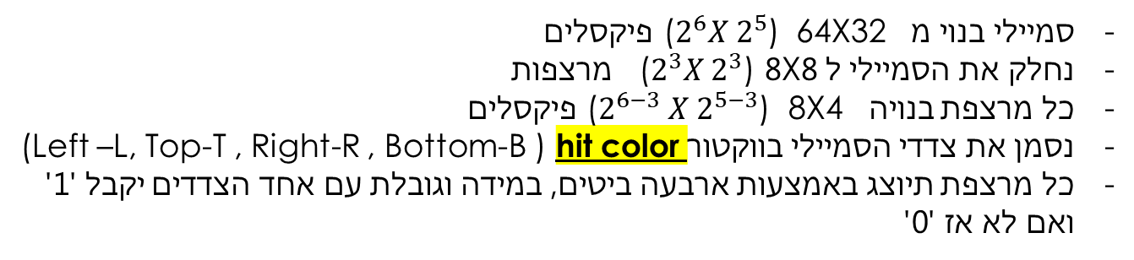
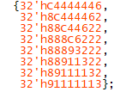
T
C 4 4 4 4 4 4 6
(1,1,0,0) | (0,1,0,0) | (0,1,0,0) | (0,1,0,0) | (0,1,0,0) | (0,1,0,0) | (0,1,0,0) | (0,1,1,0)
(1,0,0,0) | (1,1,0,0) | (0,1,0,0) | (0,1,0,0) | (0,1,0,0) | (0,1,0,0) | (0,1,1,0) | (0,0,1,0)
(1,0,0,0) | (1,0,0,0) | (1,1,0,0) | (0,1,0,0) | (0,1,0,0) | (0,1,1,0) | (0,1,1,0) | (0,0,1,0)
(1,0,0,0) | (1,0,0,0) | (1,0,0,0) | (1,1,0,0) | (0,1,1,0) | (0,0,1,0) | (0,0,1,0) | (0,0,1,0)
(1,0,0,0) | (1,0,0,0) | (1,0,0,0) | (1,0,0,1) | (0,0,1,1) | (0,0,1,0) | (0,0,1,0) | (0,0,1,0)
(1,0,0,0) | (1,0,0,0) | (1,0,0,1) | (0,0,0,1) | (0,0,0,1) | (0,0,1,1) | (0,0,1,0) | (0,0,1,0)
(1,0,0,0) | (1,0,0,1) | (0,0,0,1) | (0,0,0,1) | (0,0,0,1) | (0,0,0,1) | (0,0,1,1) | (0,0,1,0)
(1,0,0,1) | (0,0,0,1) | (0,0,0,1) | (0,0,0,1) | (0,0,0,1) | (0,0,0,1) | (0,0,0,1) | (0,0,1,1)
L
R
B

Slide 3
נבדוק בכל פיקסל לפי offsetY ו offsetX מהו ה HITEDGE CODE.
לדוגמה אם אנחנו בתוך מלבן התמונה והoffset ( H5H,5) ( 0101 ,0101 (
אזי מדובר (<<2 0101 ,<<30101 ( --> במרצפת ) 0,1) מוקפת באדום
וה HIT EDGE CODE הוא 8H
T
(1,1,0,0) | (0,1,0,0) | (0,1,0,0) | (0,1,0,0) | (0,1,0,0) | (0,1,0,0) | (0,1,0,0) | (0,1,1,0)
(1,0,0,0) | (1,1,0,0) | (0,1,0,0) | (0,1,0,0) | (0,1,0,0) | (0,1,0,0) | (0,1,1,0) | (0,0,1,0)
(1,0,0,0) | (1,0,0,0) | (1,1,0,0) | (0,1,0,0) | (0,1,0,0) | (0,1,1,0) | (0,1,1,0) | (0,0,1,0)
(1,0,0,0) | (1,0,0,0) | (1,0,0,0) | (1,1,0,0) | (0,1,1,0) | (0,0,1,0) | (0,0,1,0) | (0,0,1,0)
(1,0,0,0) | (1,0,0,0) | (1,0,0,0) | (1,0,0,1) | (0,0,1,1) | (0,0,1,0) | (0,0,1,0) | (0,0,1,0)
(1,0,0,0) | (1,0,0,0) | (1,0,0,1) | (0,0,0,1) | (0,0,0,1) | (0,0,1,1) | (0,0,1,0) | (0,0,1,0)
(1,0,0,0) | (1,0,0,1) | (0,0,0,1) | (0,0,0,1) | (0,0,0,1) | (0,0,0,1) | (0,0,1,1) | (0,0,1,0)
(1,0,0,1) | (0,0,0,1) | (0,0,0,1) | (0,0,0,1) | (0,0,0,1) | (0,0,0,1) | (0,0,0,1) | (0,0,1,1)
L
R
B

Slide 4
נשתמש בווקטור באורך 16 ביט בשם Hit_Reg
נאסוף את כל Hit_Edge codes שהיו בFRAME
לדוגמא : אם בהתנגשות מסוימת היה Hit_Edge 9 אזי נסמן
Hit_Reg[9]<=1’b1
בתחילת כל FRAME נתפעל את האובייקטים לפי Hit_Reg מה FRAME הקודם ונאפס את Hit_Reg
לדוגמא : אם ה Hit_Reg ב FRAME הקודם היה 0001-0001-0000-0000
אזי היו התנגשויות עם C ו 8 110016’h = Hit_Edge codes
F
C
8
0
Hit_Edge codes
0 | 0 | 0 | 0 | 0 | 0 | 0 | 0 | 1 | 0 | 0 | 0 | 1 | 0 | 0 | 0
T
(1,1,0,0) | (0,1,0,0) | (0,1,0,0) | (0,1,0,0) | (0,1,0,0) | (0,1,0,0) | (0,1,0,0) | (0,1,1,0)
(1,0,0,0) | (1,1,0,0) | (0,1,0,0) | (0,1,0,0) | (0,1,0,0) | (0,1,0,0) | (0,1,1,0) | (0,0,1,0)
(1,0,0,0) | (1,0,0,0) | (1,1,0,0) | (0,1,0,0) | (0,1,0,0) | (0,1,1,0) | (0,1,1,0) | (0,0,1,0)
(1,0,0,0) | (1,0,0,0) | (1,0,0,0) | (1,1,0,0) | (0,1,1,0) | (0,0,1,0) | (0,0,1,0) | (0,0,1,0)
(1,0,0,0) | (1,0,0,0) | (1,0,0,0) | (1,0,0,1) | (0,0,1,1) | (0,0,1,0) | (0,0,1,0) | (0,0,1,0)
(1,0,0,0) | (1,0,0,0) | (1,0,0,1) | (0,0,0,1) | (0,0,0,1) | (0,0,1,1) | (0,0,1,0) | (0,0,1,0)
(1,0,0,0) | (1,0,0,1) | (0,0,0,1) | (0,0,0,1) | (0,0,0,1) | (0,0,0,1) | (0,0,1,1) | (0,0,1,0)
(1,0,0,1) | (0,0,0,1) | (0,0,0,1) | (0,0,0,1) | (0,0,0,1) | (0,0,0,1) | (0,0,0,1) | (0,0,1,1)
L
L
R
B

Slide 5
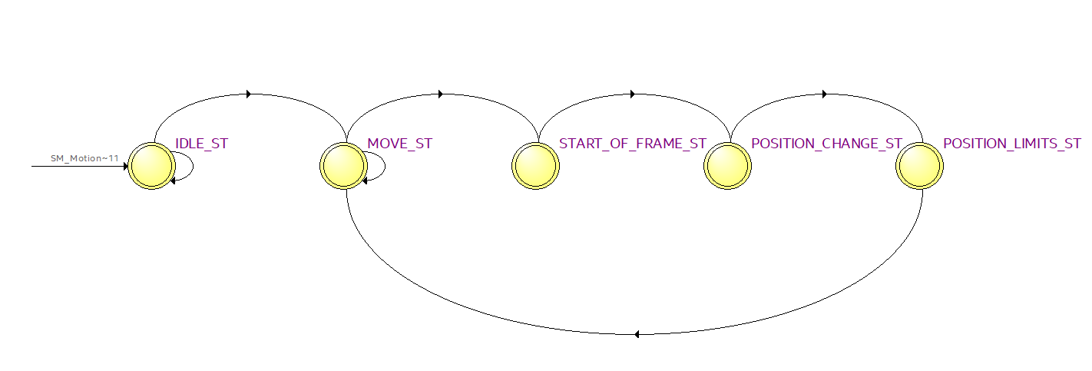
מכונת המצבים Smiley Move Motion
תזוזת הסמיילי מנוהלת לפי מכונת המצבים הבאה
SOF
SOF

Slide 6
מכונת המצבים Smiley Move Motion
IDLE_ST
XSPPED,YSPEED,XPOSITION,YPOSITION מאתחלים -
MOVE_STעוברים ל SOF ב -
RESET - חוזרים למצב זה רק ב

Slide 7
מכונת המצבים Smiley Move Motion
Move_ST
בודקים אם היה לחיצה על מקש מעלה בזמן תנועה מטה או שינוי כיוון ומשנים תנועה בהתאם
בכל פעם שיש התנגשות מסמנים '1' ב - hit_reg[HitEdgeCode]
HitEdgeCode הוא האינדקס במערך hit_reg
ב SOF עוברים ל START_OF_FRAME_ST
// collecting collisions
if (collision) hit_reg[HitEdgeCode]<=1'b1;

Slide 8
מכונת המצבים Smiley Move Motion
START_OF_FRAME_ST
ומחליטים מה לעשות עם הסמייליHIT_REG -בתחילת פריים מנתחים את הפריים הקודם לפי
- לדוגמא: אם ההתנגשויות בפריים הקודם היו רק בקודקודיים אזי משנים
את המהירויות למינוס המהירות שהייתה בשני הצירים
(בהערה)HitEdgeCode
Hit Reg
16'h1000,16'h0040,16'h0008,16'h0200: // one of the four corners
begin
Yspeed <= -Yspeed ; Xspeed <= -Xspeed ;
end
פינה

Slide 9
מכונת המצבים Smiley Move Motion
START_OF_FRAME_ST המשך
- לדוגמא: אם ההתנגשויות בפריים הקודם היו רק באחד הצדדים
משנים את המהירויות למינוס המהירות שהייתה באחד הצירים
POSITION_CHANGE_ST - עוברים למצב
// 8H ; (CH & 8H) ; (8H & 9H) ; (cH & 9H) ;(cH & 9H & 8H) 16'h0100,16'h1100,16'h0300,16'h1200,16'h1300: // left side begin
if (Xspeed < 0)
Xspeed <= -Xspeed ;
end
קיר

Slide 10

מכונת המצבים Smiley Move Motion
POSITION_CHANGE_ST
משנים את מיקום הסמיילי בשני הצירים לפי המהירויות המעודכנות -
Yומוסיפים תאוצה(כבידה) בציר
POSITION_LIMITS_ST עוברים למצב –

Slide 11
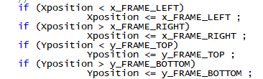
מכונת המצבים Smiley Move Motion
POSITION_LIMITS_ST
בודקים שהמיקום החדש של ה סמיילי לא נמצא מחוץ למסגרת ימינה , שמאלה, מעלה, מטה-
אם כן חורג(לא אמור לקרות) נותנים לסמיילי את המיקום של הפנים של המסגרת שממנה יצא
MOVE_ST חוזרים למצב –

